Slide 1
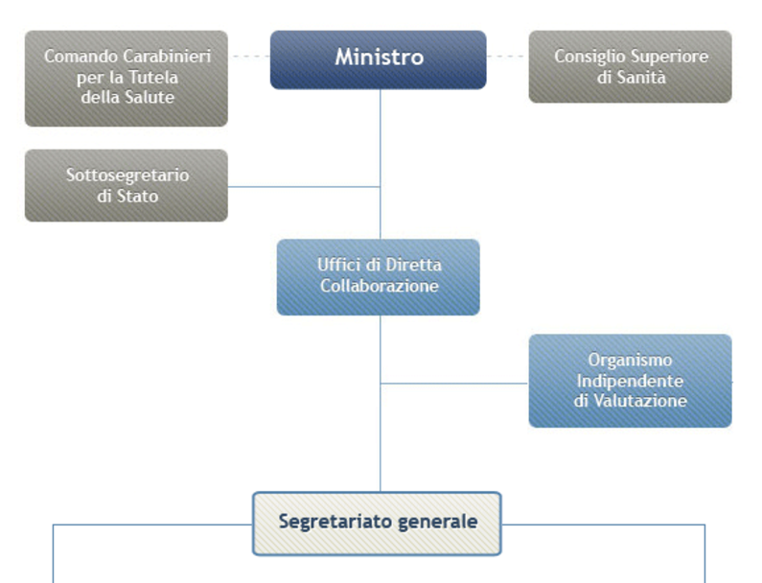
Cons. Giuseppe Chiné
dott. Romano Marabelli

Slide 2
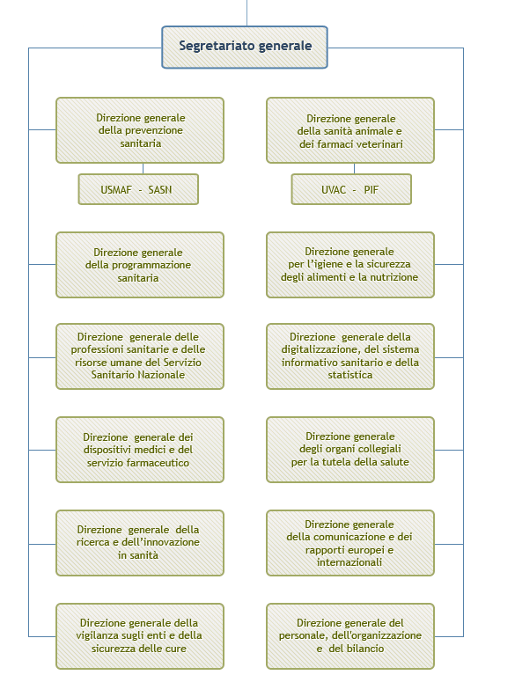
dott. Romano Marabelli
dott. Raniero Guerra
dott. Silvio Borrello
dott. Renato Alberto Mario Botti
dott. Giuseppe Ruocco
dott.ssa Ugenti Rossana
dott. Massimo Casciello
dott.ssa Marcella Marletta
dott.ssa Daniela Rodorigo
dott. Giovanni Leonardi
dott.ssa Gaetana Ferri
dott. Giuseppe Viggiano
dott. Giuseppe Celotto

